Slide 1
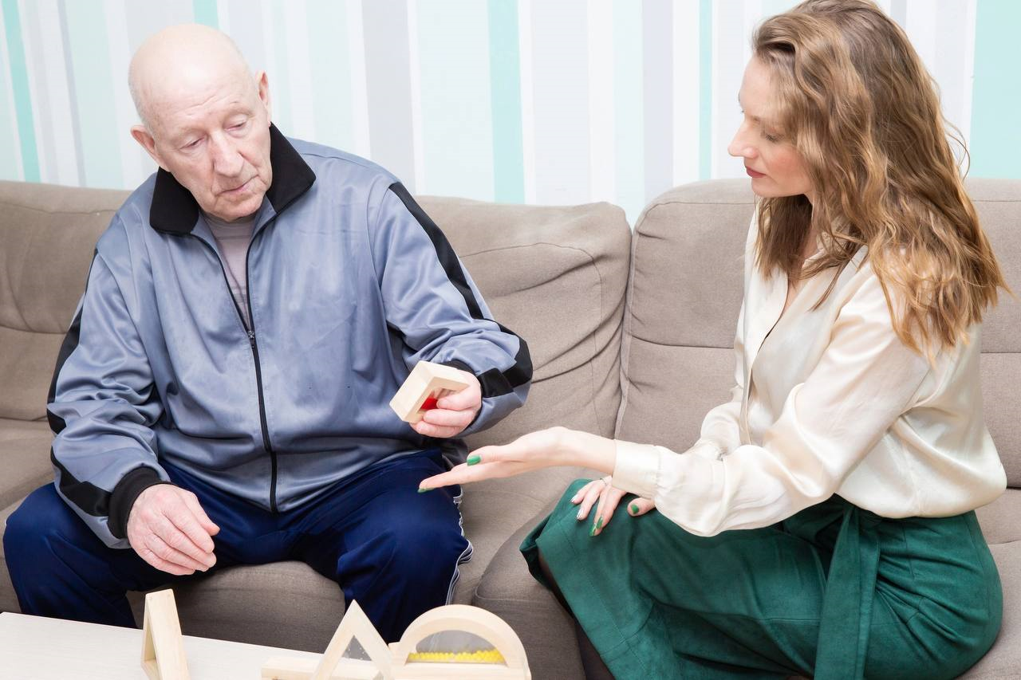
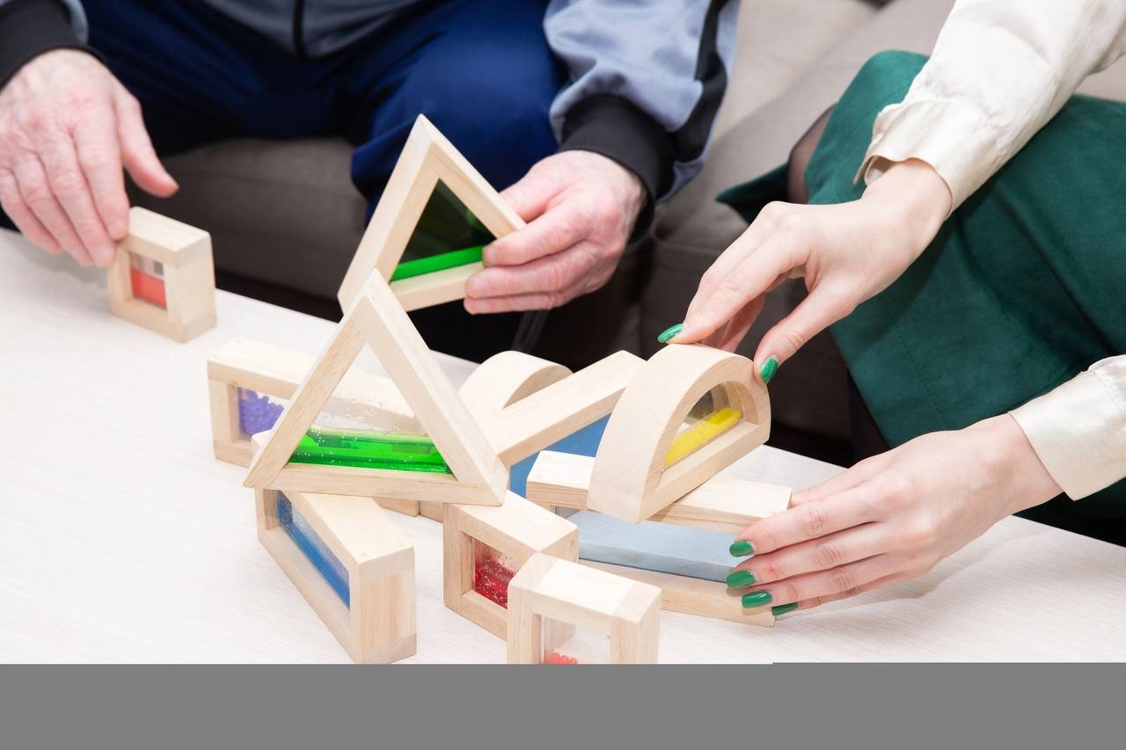
Кузнецова Ирина Петровна ведущий-психолог
Областное бюджетное учреждение «Геронтологический центр Липецкой области»
Липецкая область Г. Липецк

Slide 2
Сенсорно-интегративный подход как метод работы с людьми с последствиями перенесенного инсульта.
Данная практика была распространена на получателей социальных услуг
проживающих в ОГБУ «ГЦЛО2
с последствиями перенесенного инсульта – 43 человека.

Slide 3
ПРОБЛЕМА
ПОСЛЕДСТВИЯ СЕНСОРНОЙ ДЕЗИНТЕГРАЦИИ - ОТКЛОНЕНИЯ ПОВЕДЕНИЯ, МОТОРНАЯ НЕЛОВКОСТЬ, СНИЖЕНИЕ ТАКТИЛЬНЫХ И ВЕСТИБУЛЯРНЫХ ОЩУЩЕНИЙ.
СНИЖЕНИЕ ПОСЛЕДСТВИЙ, ВЕДУЩИХ К ГЛУБОКОЙ ИНВАЛИДИЗАЦИИ ПОСЛЕ ПЕРЕНЕСЕННОГО ИНСУЛЬТА.
Цель практики
СОЗДАНИЕ СПЕЦИАЛЬНЫХ СРЕДОВЫХ УСЛОВИЙ, КОТОРЫЕ ОБЛЕГЧАЮТ ВОСПРИЯТИЕ ОКРУЖАЮЩЕГО МИРА И ПОМОГАЮТ ЭФФЕКТИВНО ВЗАИМОДЕЙСТВОВАТЬ С НИМ;
задачи
ОБУЧЕНИЕ КОМПЛЕКСНОМУ ИСПОЛЬЗОВАНИЮ ТАКТИЛЬНЫХ, СЛУХОВЫХ, ЗРИТЕЛЬНЫХ И ДРУГИХ УМЕНИЙ, СИНТЕЗУ ИНФОРМАЦИИ, ПОСТУПАЮЩЕЙ ОТ РАЗНЫХ ОРГАНОВ ЧУВСТВ, А ТАКЖЕ СОВЕРШЕНСТВО-ВАНИЕ ОТДЕЛЬНЫХ ПЕРЦЕПТИВНЫХ УМЕНИЙ.

Slide 4
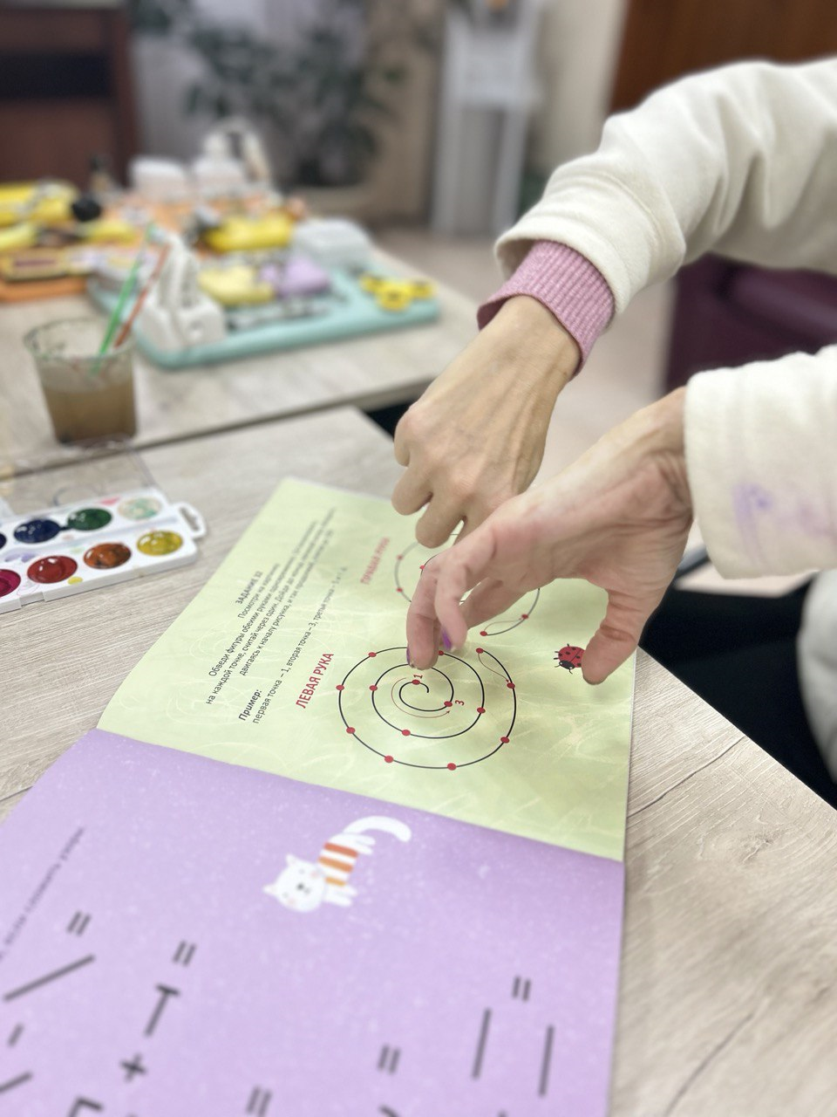
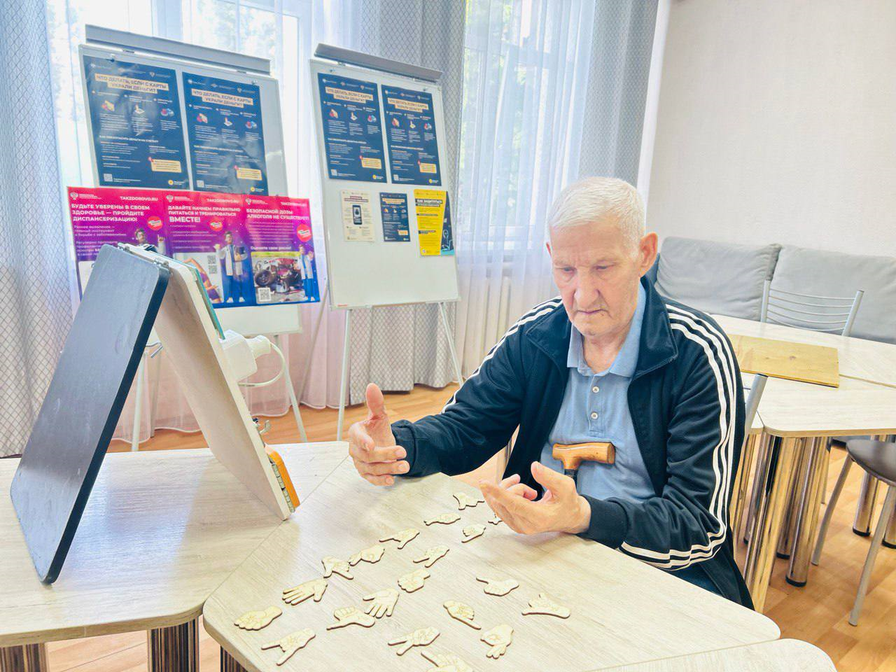
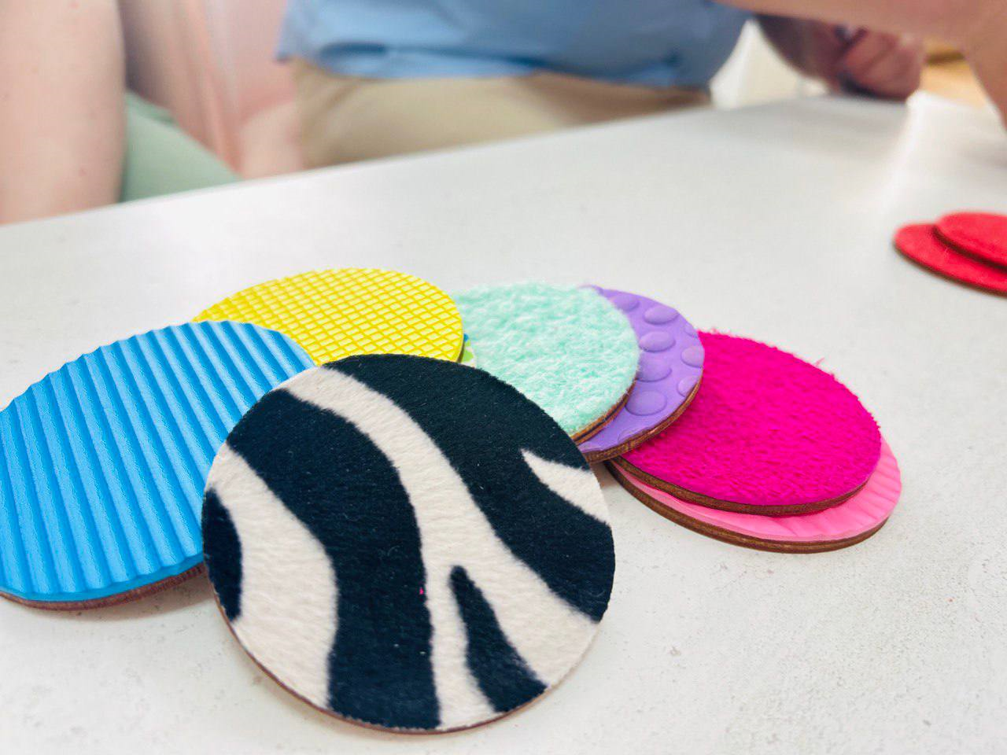
Практика применялась педагогами-психологами учреждения для людей с последствиями инсульта проживающих в ОБУ «ГЦЛО» в стационарной форме.
Количество и длительность занятии для каждого получателя социальных услуг определялись индивидуально. Как правило это занятия 3 раза в неделю на протяжении всего срока реабилитации (от 1 месяца до 10 месяцев).
реализация

Slide 5
РЕШЕНИЕ
Контрольные тестирования в начале срока реабилитации и в конце показали, что сенсорно-интегративный подход способствует двигательному и эмоциональному развитию.
Занятия помогают мышцам работать слаженно, формируя адаптивное движение всего тела, они вместе с соответствующими суставами посылают в мозг хорошо организованные ощущения. Движения, в которые вовлечено все тело, также порождают множество вестибулярных импульсов, помогающих объединить другие сенсорные системы.
Практически у всех клиентов появился опережающий контроль движений и эмоций, улучшились крупная и мелкая моторики. Положительные результаты занятий замечают и сами получатели социальных услуг и их родственники.

Slide 6
ЭФФЕКТИВНОСТЬ ПРИМЕНЕНИЯ
Использование сенсорно-интегративного подхода позволяет удовлетворить потребность в осознании себя и окружающего мира, а также способствует двигательному и эмоциональному развитию.
ПРИМЕНЕНИЕ
Практика внедрена в работу психологов
ДЛИТЕЛЬНОСТЬ ПРИМЕНЕНИЯ
Практика применяется 1 год
ПРОСТОТА ИСПОЛЬЗОВАНИЯ
Методика не требует специальных затрат, можно использовать практически все предметы имеющиеся в рабочем кабинете психолога или жилой комнате

Slide 7
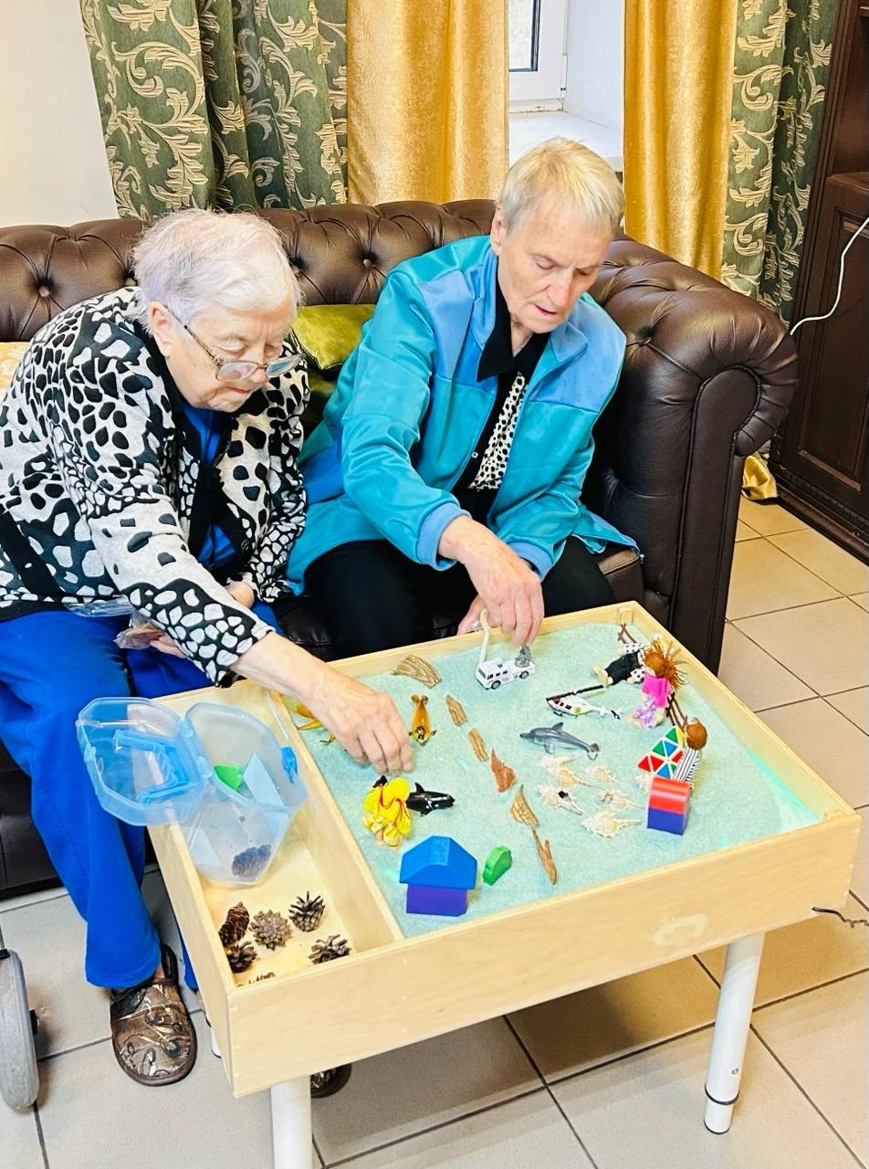
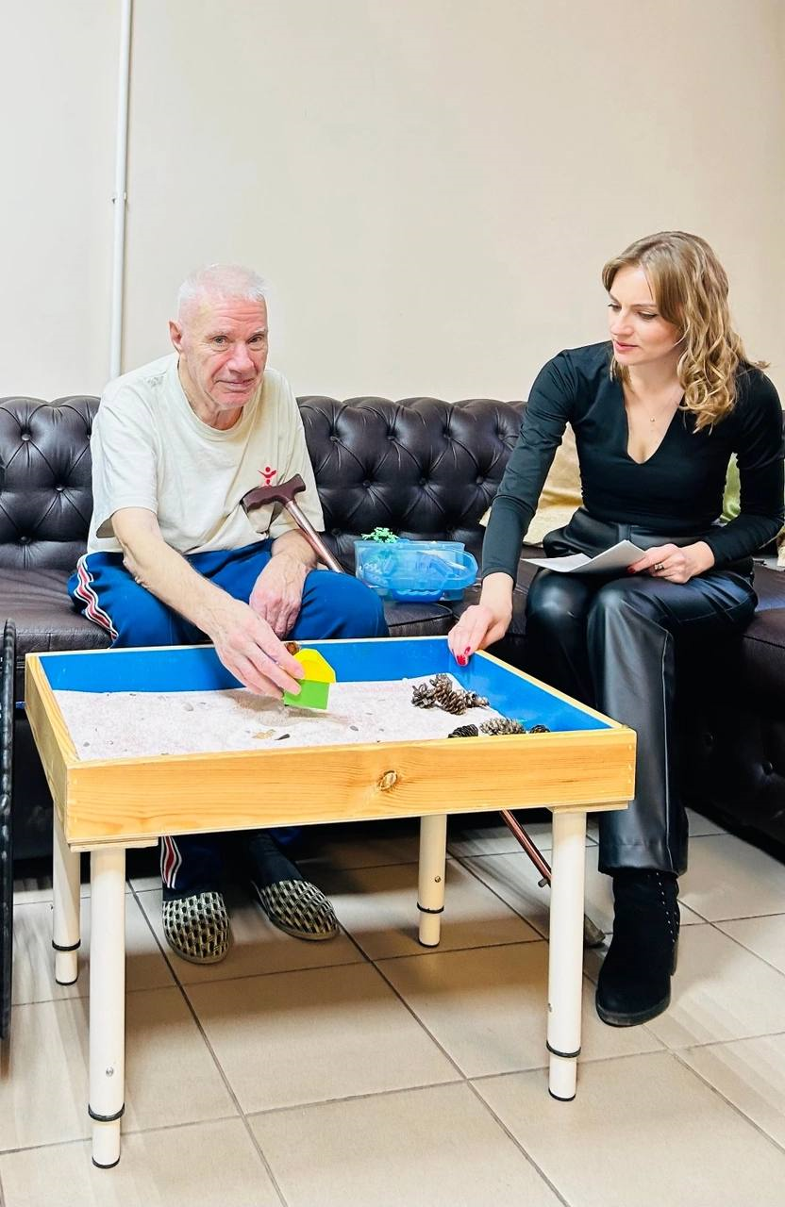
ТИРАЖИРОВАНИЕ ПРАКТИКИ
РАЗМЕЩЕНИЕ ИНФОРМАЦИИ О ДАННОЙ ПРАКТИКЕ В ОФИЦИАЛЬНЫХ ГРУППАХ В СОЦИАЛЬНЫХ СЕТЯХ ОБУ «ГЦЛО»
ПРОВЕДЕНИЕ ОБУЧАЮЩИХ СЕМИНАРОВ И ПРАКТИЧЕСКИХ МАСТЕР-КЛАССОВ ДЛЯ КОЛЛЕГ РАБОТАЮЩИХ ОБУ «ГЦЛО»

